Slide 1
Sekvenčné logické obvody

Slide 2
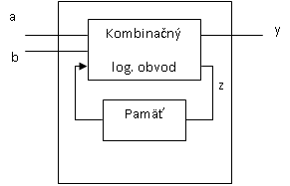
Sekvenčné logické obvody
Je obvod, pri ktorom stav výstupu závisí nielen od okamžitej kombiná­cie vstupov, ale aj od postupnosti vstupov v predchádzajúcom čase (postupnosť = sekvencia).
Od kombinačného log. obvodu sa líši tým, že má schopnosť pamätať si predchádzajúci stav.
Pamäťovú časť tvoria pamäťové prvky, ktoré zachovajú stav vnútorného budiaceho kanála ako vnútorné vstupy v ďalšom časovom intervale.

Slide 3
Preklápacie obvody
Preklápací (klopný) obvod Je elementárny pamäťový modul, ktorý môže nadobúdať jeden z dvoch stavov Q=0, Q=1. Stav v n-tom časovom intervale je podmienený stavom na vstupoch a stavom na výstupe v predchádzajúcom n-1 časovom intervale.
Dokážu si zachovať na určitý čas signál s logickou hodnotou 0 alebo 1
Preklápacie obvody rozdeľujeme na:
Asynchrónne obvody :
Vnútorný stav sa mení hneď po zmene údajového (dátového) vstupu.
Synchrónne obvody :
Vnútorný stav sa zmení len vtedy, ak privedieme hodinový impulz.

Slide 4
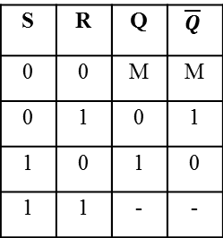
Preklápací obvod RS
Má dva vstupy – SET – nastavenie, RESET - nulovanie
S=1, R=0 => Q=1, nastaví vnútorný stav Q do stavu log. 1 (S= set)
S=0, R=1 => Q=0, nastaví vnútorný stav Q do stavu log. 0 (R= reset)
S=0, R=0 => Q - pamätá stav (Memory – pamäťový stav)
S=1, R=1 => Zakázaný stav
S | R | Q | $$\overline{Q}$$
0 | 0 | M | M
0 | 1 | 0 | 1
1 | 0 | 1 | 0
1 | 1 | - | -

Slide 5
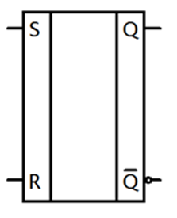
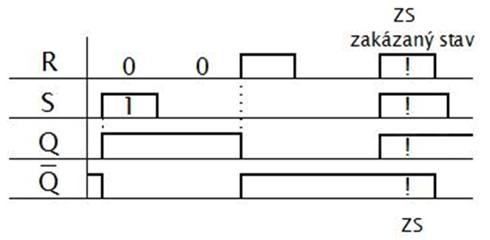
Schematická značka a časový diagram RS obvodu
Schematická značka:
Časový diagram:

Slide 6
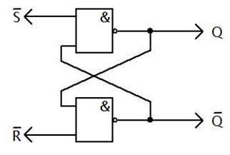
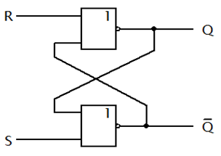
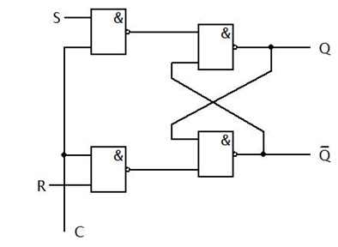
Realizácia RS preklápacích obvodov
Realizácia RS preklápacieho obvodu pomocou členov NAND a NOR:
Synchrónny RS preklápací obvod:

Slide 7
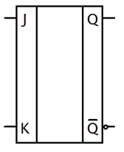
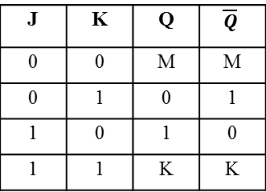
Preklápací obvod JK
J=1, K=0 => Q=1, nastaví vnútorný stav Q do stavu log. 1
J=0, K=1 => Q=0, nastaví vnútorný stav Q do stavu log. 0
J=1, K=0 => Q klopí do opačného stavu
J=0, K=0 => Q – pamäťový stav – MEMORY
Pravdivostná tabuľka a schematická značka:
J | K | Q | $$\overline{Q}$$
0 | 0 | M | M
0 | 1 | 0 | 1
1 | 0 | 1 | 0
1 | 1 | K | K

Slide 8
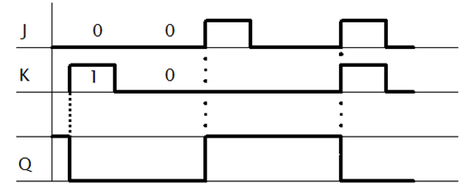


Časový diagram JK obvodu
Časový diagram:
V praxi sa používajú len synchrónne KO z dôvodu oneskorenia v logických obvodoch, pričom zápis do vnútorného stavu Q sa realizuje buď v okamžiku nábežnej alebo dobežnej hrany hodinového impulzu.
Nábežná hrana – prechod z log. 0 na log. 1,
Dobežná hrana – prechod z log. 1 na log. 0.

Slide 9
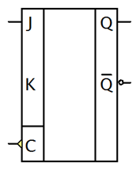
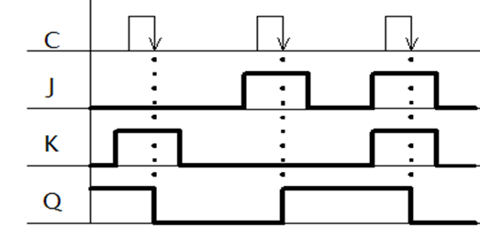
Synchrónny JK obvod
Schematická značka:
Časový diagram na vstupoch a výstupoch JK obvodu:

Slide 10
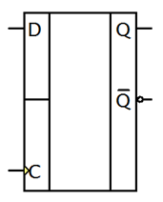
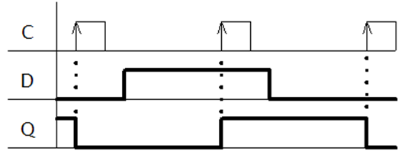
D - preklápací obvod
Používa sa len ako synchrónny obvod.
D=0 => Q=0, nastaví vnútorný stav Q do stavu log. 0
D=1 => Q=1, nastaví vnútorný stav Q do stavu log. 1

Slide 11


Preklápací obvod T
Má len jeden vstup. Mení svoj stav na výstupe pri každom hodinovom impulze len vtedy, ak je na riadiacom vstupe log. 1 (toggle – preklápanie).
Ak privedieme na vstup log. 0, aj po prí­chode hodinového impulzu preklápací obvod svoj stav nezmení.

Slide 12
Čítače
Čítač - Counter
Je sekvenčný logický obvod pre počítanie počtu impulzov, zachovanie údaju o ich počte vo vnútornom stave obvodu a zobrazenie tohto údaju v určitom kóde na výstupe.
Rozdelenie čítačov:
Asynchrónne
Synchrónne
Rozdelenie podľa spôsobu činnosti:
počítadlo nahor (up) CT >
počítadlo nadol (down) CT <
obojsmerné CT < >

Slide 13
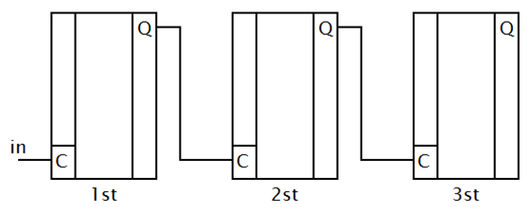
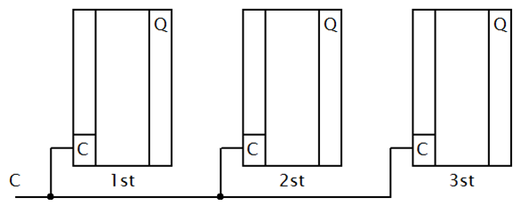
Rozdelenie čítačov
Asynchrónne - Hodinový impulz privádzame len na prvý výstup predchádzajúceho stupňa, stupne sa preklápajú postupne s rastúcim časovým oneskorením. Sú pomalšie v porovnaní s synchrónnymi.
Synchrónne - Hodinový impulz privádzame na všetky stupne naraz a na údajový vstup každého stupňa privádzame prenos, ktorý povoľuje preklopenie. Nevzniká oneskorenie, ale majú zložitejšie zapojenie.

Slide 14
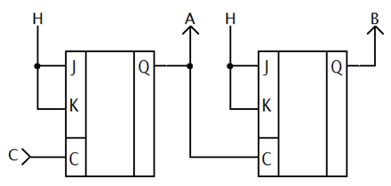
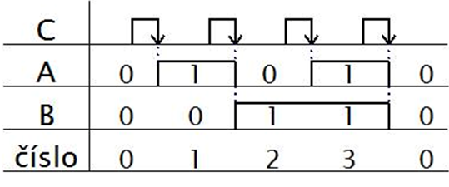
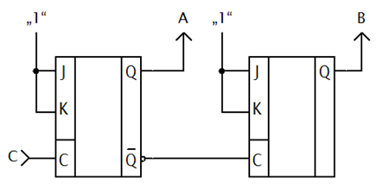
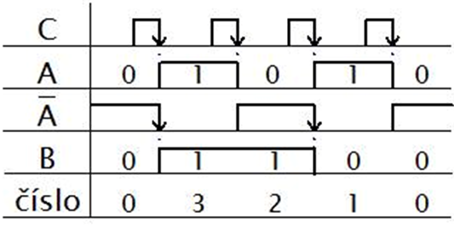
Asynchrónny čítač zostavený
Pozostáva z reťazca klopných obvodov, zapojených ako delička dvomi. Deličky sú vytvorené z JK klopného obvodu pripojením oboch vstupov J,K na logickou 1. Jednotlivé preklápacie obvody menia stav výstupu Q pri každej dobežnej hrane hodinového impulzu, ktorý privádzame na hodinový vstup C.

Slide 15
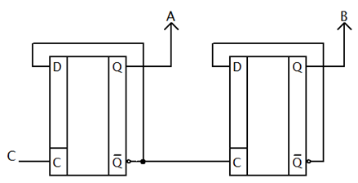
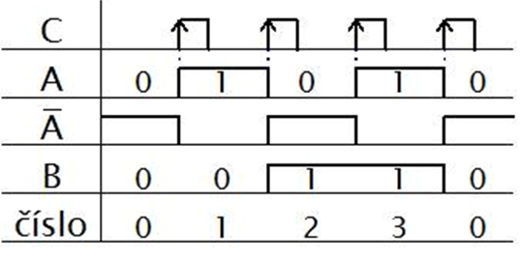
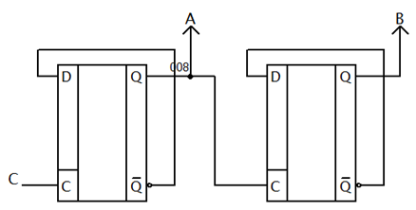
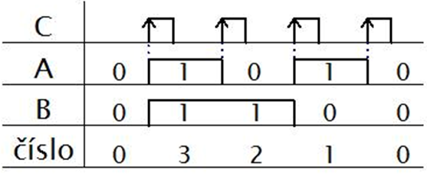
Asynchrónny čítač zostavený z D obvodov
Čítač D – KO vpred:
Čítač D – KO vzad:

Slide 16
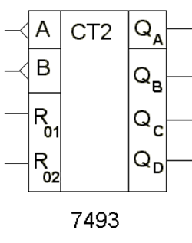
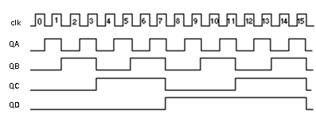
Integrované čítače
Integrovaný čítač 7493 - 4-bitový priamy asynchrónny binárny čítač (čítač vpred).
Čítač je zložený s JK- KO, reagujúcich na dobežnú hranu hodinového impulzu.
Úplný cyklus čítača je 2⁴ = 16, čítač počíta v rozsahu 0 - 15.
Na výstupoch Q_{A} Q_{B} Q_{C} Q_{D} je informácia v binárnom tvare.

Slide 17
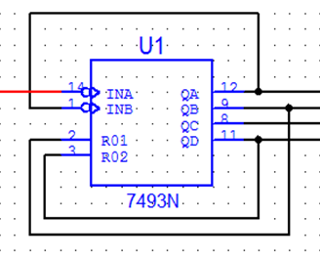
Skrátenie cyklu čítača
Na skrátenie cyklu čítača využívame riadiace vstupy R0 a R1.
Ak na výstupe čítača požadujeme číslo M, nulovanie vykonávame pri čísle M+1.
Ak má čítač počítať od 0 po 9, nulovanie vykonávame pri čísle 10, t.j. v binárnom tvare: QA=0,QB=1,QC=0,QD=1.
Riadiace vstupy R01 a R02 pripojíme na tie výstupy, ktorých bity sú v stave logickej „1“.

Slide 18
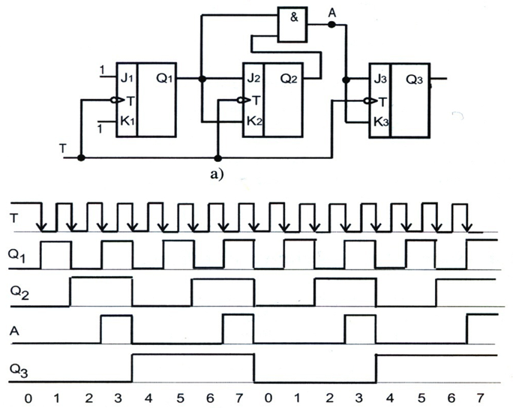
Synchrónny čítač zostavený z JK obvodov
Hodinový impulz privádzame na všetky stupne naraz a na údajové vstupy (JK vstupy) každého stupňa privádzame prenos, ktorý povoľuje jeho preklopenie. Povolenie preklopenia nasledujúceho stupňa je aktívne vtedy, keď predchádzajúce stupne sú na výstupe Q v stave log 1.
Výhoda - nedochádza k oneskoreniu, nevýhoda- zložitejšia štruktúra.

Slide 19
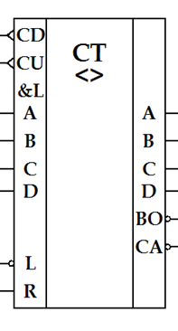
Integrované čítače synchrónne
74 95 4-bitový vratný / < > / synchrónny binárny čítač , zložené z JK-KO
Obvod má asynchrónna predvoľbu stavu - načítanie hodnoty stavu údajových vstupov ABCD príkazom L.
Obvod má dva počítacie vstupy:
CU - inkrementácia (count up),
CD - dekrementácia (count down).

Slide 20


Posuvné registre
Registre sú sekvenčné logické obvody, ktoré umožňujú vloženie a uchovanie informácie.
Registrom rozu­mieme teda zariadenie využívajúce bistabilné preklápacie obvody, do ktorého môžeme vložiť informáciu (zápis), čítať informáciu (čítanie) a posúvať informáciu v registri (posun).
Typy registrov:
paralelný register s paralelným zápisom – umožňuje zápis a čítanie informácie,
posuvný register so sériovým zápisom,
posuvný register so sériovým zápisom a paralelným výstupom,
obojsmerný posuvný register – vratný posuvný register,
kruhový register,
špeciálne registre s doplňujúcimi mikrooperáciami.

Slide 21
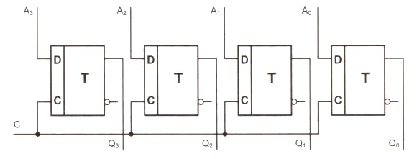
Paralelný register
Paralelný register je zostavený zo samostatných preklápacích obvodov typu D, ktoré sú viazané iba spoločným riadeným (otváraním) hodinovým impulzom. V priebehu jedného hodi­nového impulzu sa celá informácia zaznamená do celého registra až do príchodu ďalšieho hodi­nového impulzu.

Slide 22
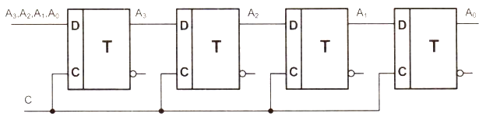
Sériový register
Sériovým zapojením preklápacích obvodov vznikne sériový posuvný register, ktorý umož­ňuje sériový záznam a sériový výstup informácie.
Informácia privedená na vstup prvého preklápacieho obvodu sa príchodom hodinového impulzu prenesie na jeho výstup, ktorý je spojený so vstupom ďalšieho preklápacieho obvodu. U štvorbitového registra sa celá informácia (t.j. štvorbitové číslo) zaznamená štyrmi hodinovými impulzmi, a to postupným posúvaním celého obsahu registra o jeden stupeň vpravo.

Slide 23
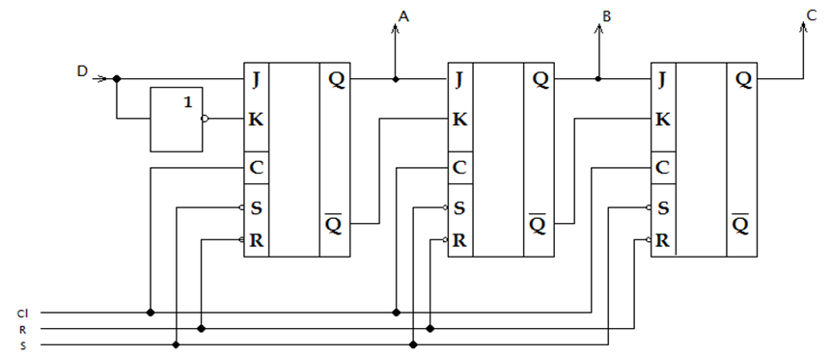
Posuvný register s JK obvodmi
Informácia privedená na vstup (D) prvého preklápacieho obvodu sa príchodom hodinového impulzu prenesie na jeho výstup (A), ktorý je spojený so vstupom ďalšieho preklápacieho obvodu. U trojbitového registra sa celá informácia (t.j. trojbitové číslo) zaznamená tromi hodinovými impulzmi, a to postupným posúvaním celého obsahu registra o jeden stupeň vpravo.
D- sériový vstup dát, C- sériový výstup dát, A B C- paralelný výstup dát

Slide 24
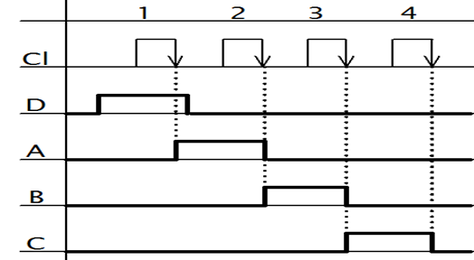
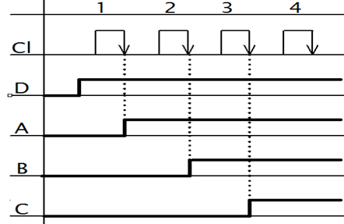
Časové priebehy registra s JK obvodmi

Slide 25
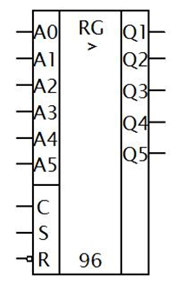
Integrované posuvné registre
Obvod 7496 – 5 bitový posuvný register realizuje tieto úlohy:
- pamätá si 5 bitový údaj
- realizuje mikrooperácie: - nulovanie
- prevod paralelného kódu na sériový
- prevod sériového kódu na paralelný
A0-sériový vstup, A1-A5- paralelný vstup,
Q5- sériový výstup , Q1-Q5- paralelný výstup
S- zápis paralelných údajov.

Slide 26
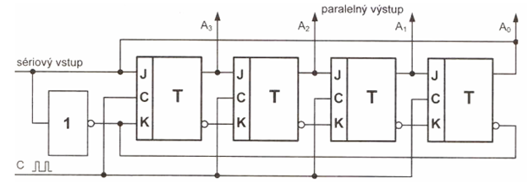
Kruhový register
Ak zapojíme posuvný register tak, že jeho sériový výstup pripojíme k sériovému vstupu, vznikne kruhový register.
Použitie – napr. pre postupné cyklické zapínanie svetelnej reklamy alebo povely k pravidelnému cyklickému otváraniu ventilov v technologickom. procese.

